Slide 1
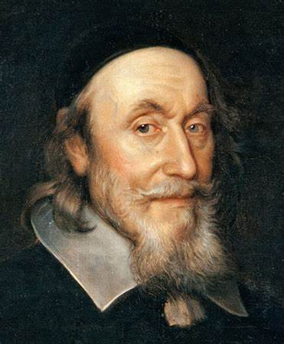
Om Axel Oxenstierna

Slide 2
Vägarna under 1600-talet

Slide 3
Källor
Läroboken ”Stormaktstiden” s 52-53

